Slide 1
Θεωρίες Μάθησης 1
Ατομική Επίδοση: Οι βασικές ψυχολογικές θεωρίες
Ορθολογισμός και Εμπειρισμός
Ενδοσκόπηση και Λειτουργισμός
Μάριος Κουκουνάρας Λιάγκης
Αναπληρωτής Καθηγητής
ΕΚΠΑ
Notes:
1

Slide 2
Επίδραση της Φιλοσοφίας
Descartes
31 March 1596 – 11 February 1650
Notes:
2

Slide 3
Rene Descartes (Renatus Cartesius)
Το σώμα είναι υλικό, μηχανιστικό και υπάρχει παράλληλα με τον νου, που είναι μη υλικός
Η γνώση υπάρχει πέρα από την εμπειρία, για παράδειγμα μία αφηρημένη ιδέα, όπως το «τρίγωνο»
Δυϊσμός μεταξύ νου και σώματος
Ορθολογισμός-Ορθολογιστές
Notes:
3

Slide 4
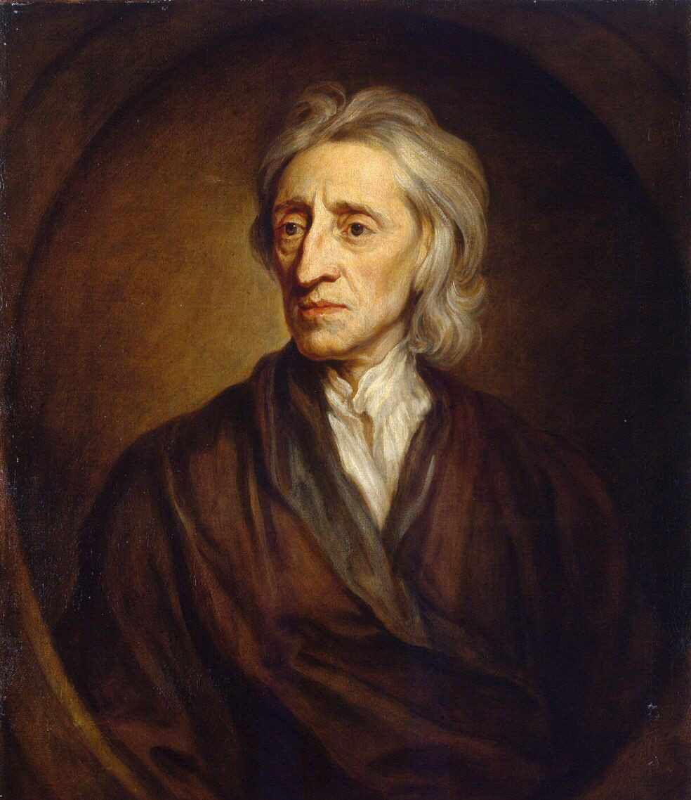
John Locke
Ο νους κατά τη γένεση είναι άγραφος πίνακας στον οποίο εντυπώνονται κάθε είδους γνώση κι εμπειρία
Ο άνθρωπος χρειάζεται εξατομικευμένη καθοδήγηση και εξατομικευμένο έλεγχο του εαυτού μέσω της αναταμοιβής και της τιμωρίας
29 August 1632 – 28 October 1704
Εμπειρισμός-Εμπειριστές
Notes:
4

Slide 5
Jean-Jacques Rousseau
Το ταλέντο και η νοημοσύνη είναι έμφυτα χαρακτηριστικά και συνοδεύονται από μία έμφυτη αίσθηση του σωστού και του λάθους
Πρέπει να διασφαλίζεται ένα ελεύθερο , μη περιοριστικό περιβάλλον ώστε το παιδί να διερευνά και να μαθαίνει με τους δικούς του τρόπους
Νατιβισμός-Προοδευτισμός
28 Ιουνίου 1712 - 2 Ιουλίου 1778

Slide 6
Πώς λειτουργεί η νόηση; Τι μελετά η ψυχολογία;
Ορθολογιστές-Νατιβιστές
Εμπειριστές
Ο νους είναι προγραμματισμένος εκ των προτέρων με μία εγγενή δομή για την ανάπτυξη των εννοιών και την απόκτηση της γλώσσας.
Ο νους είναι ένας μηχανισμός επεξεργασίας πληροφοριών, ο οποίος εφαρμόζει διεργασίες προσοχής, αίσθησης, αντίληψης και μνήμης σε κάθε νέο ερέθισμα (εμπειρία).
A priori γνώση και έμφυτες νοητικές δομές=διερευνούν τον τρόπο που αυτά τα στοιχεία εκδηλώνονται στο πλαίσιο της ανθρώπινης συμπεριφοράς.
Σημείο εκκίνησης είναι τα αντικειμενικά, εμπειρικά αποκτηθέντα δεδομένα για την ανθρώπινη συμπεριφορά=αναπτύσσουν θεωρίες για τις ψυχοδιανοητικές διεργασίες του ανθρώπου
Notes:
6

Slide 7
Immanuel Kant
22 April 1724 – 12 February 1804
Notes:
7

Slide 8
Ορθολογιστής Επηρεάστηκε από τον David Hume-εμπειριστής, ο οποίος έκανε τη διάκριση μεταξύ ιδεών και εντυπώσεων προσφέροντας μία πρώιμη εξήγηση για τον σχηματισμό των εννοιών.
Τι σκέφτεστε όταν σκέφτεστε την έννοια της καλοσύνης;
Notes:
8

Slide 9
Θεωρία του Kant-ο νους είναι ένα σύστημα από λειτουργίες
Για την νοητική αναπαράσταση απαιτούνται τόσο έννοιες όσο και αισθήσεις.
Χρειαζόμαστε πληροφορίες προκειμένου να προβούμε σε κρίσεις, αλλά πρέπει να είμαστε σε θέση να διακρίνουμε μεταξύ διαφορετικών πραγμάτων.
Σύμφωνα με τον αναπαραστισμό οι σκέψεις μεσολαβούν ανάμεσα στα υλικά αντικείμενα ή τις αφηρημένες ιδέες που βιώνουμε και τις εσωτερικές νοητικές δομές που υπάρχουν στον νου μας.
Π.χ. η καλοσύνη

Slide 10
Πρώτες ψυχολογικές θεωρίες
19^{ος} αιώνας
Notes:
10

Slide 11
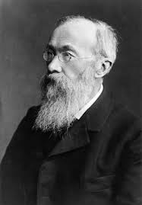
William Thierry Preyer
Εκκινείται από το ενδιαφέρον του για την καταγωγή και την εξέλιξη των όντων.
Χρησιμοποιεί την ενδοσκόπηση, την καταγραφή των συναισθημάτων και των σκέψεων του ίδιου του ατόμου, προκείμενου να βρει τον τρόπο που λειτουργεί ο ανθρώπινος νους.
4 July 1841 –
15 July 1897
Ιδρύει το πρώτο ψυχολογικό πειραματικό εργαστήριο στη Λειψία.
Χρησιμοποιεί τη πειραματική μέθοδο και τη μέθοδο της συστηματικής αυτοπαρατήρησης, γιατί πιστεύει ότι ο μόνος τρόπος για να μελετήσουμε συστηματικά τις διαφορές που υπάρχουν ανάμεσα στις αντιλήψεις, τη γλώσσα, την προσωπικότητα και την κοινωνική νόηση μεταξύ των κοινωνιών, είναι η καταγραφή των πάντων .
Wilhelm Wundt
16 August 1832 –
31 August 1920

Slide 12
William James
January 11, 1842 – August 27, 1910
Notes:
12

Slide 13
Φαινομενολογική προσέγγιση Στην ψυχολογία η φαινομενολογία ισχυρίζεται ότι κάθε άτομο αντιλαμβάνεται διαφορετικά τα συμβάντα και τις εμπειρίες, κάτι που καθορίζει και τον τρόπο που κάθε άτομο αντιδρά. Η ψυχολογία μελετά τους διαφορετικούς τρόπους αντίληψης των ατόμων
Πώς ορίζεται εννοιολογικά το σχολείο;
Notes:
13

Slide 14
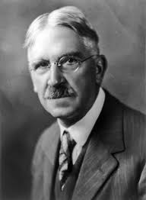
Πραγματιστική ή λειτουργική εξήγηση των φαινομένων
Οι λέξεις και οι σκέψεις έχουν νόημα μόνο σε σχέση με τον σκοπό για τον οποίο υφίστανται
Οι νοητικές διεργασίες γίνονται αντιληπτές με βάση την προσαρμογή τους στη λειτουργία που επιτελούν κάθε φορά με αποτέλεσμα να χρειάζεται εξέταση των ψυχοδιαγνωστικών φαινομένων στο φυσικό τους περιβάλλον.
John Dewey October 20, 1859 – June 1, 1952

Slide 15
John Dewey
October 20, 1859 – June 1, 1952
Notes:
15

Slide 16
Εμπειρία Η γνώση είναι εμπειρία και δεν μεταδίδεται, αλλά βιώνεται σε συγκεκριμένο πλαίσιο μέσω της διάδρασης, του εμπειρικού βιώματος και του αναστοχασμού.
Πώς μαθαίνει κάτι νέο ο άνθρωπος;
Notes:
16

Slide 17
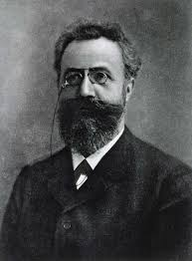
Hermann Ebbinghaus (1850 –1909)
Σε αντίθεση με τον πραγματισμό-λειτουργισμό ενδιαφέρεται για τη δομή και όχι τη λειτουργία της ψυχοδιανοητικής δραστηριότητας.
Μελετά με ενδοσκοπικές μεθόδους συστηματικά τη μνήμη
Ανέδειξε τη σπουδαιότητα των συνειρμών στη μάθηση, δηλαδή της προσθήκης στοιχείων σε ό, τι ήδη γνωρίζουμε.
Συνδετισμός (σύγχρονη εκδοχή)-η σκέψη και η κατανόηση είναι αποτέλεσμα μίας γνωστικής αρχιτεκτονικής ολοένα αυξανόμενων νευρωνικών συνδέσεων.

